Slide 1

Turma 2019.1 do Curso Técnico em Informática
Apresenta:
Projeto Integrador do módulo 3
Tema: Concessionária de carros
Senac Motors

Slide 2

Finalidade do Trabalho
Criar um site dinâmico e funcional, e foi escolhido uma modelo de loja, no caso, uma concessionária.

Slide 3
Público alvo:
Primordialmente o público é quem tem condições para comprar um carro, então o site tem de ser atrativo visualmente, porque como em qualquer loja a primeira coisa que se vende é o que é visual.

Slide 4
Partes do Projeto:
Este projeto foi dividido em 4 partes e essas partes se dividiram em grupo.
Cada grupo ficou responsável por uma parte do projeto.
Documentação
Back-end
Front-end
Banco de dados

Slide 5
Documentação
O mapa do site é, efetivamente, a planta baixa do site.
Este grupo ficou com a responsabilidade de colher as informações do projeto e documentar para mostra os detalhes da construção e de nortear como funcionaria o site.

Slide 6
Documentação - UML
Linguagem de Modelagem Unificada é uma linguagem-padrão para a elaboração da estrutura de projetos de software. Ela poderá ser empregada para a visualização, a especificação, a construção e a documentação de artefatos que façam uso de sistemas complexos de software

Slide 7
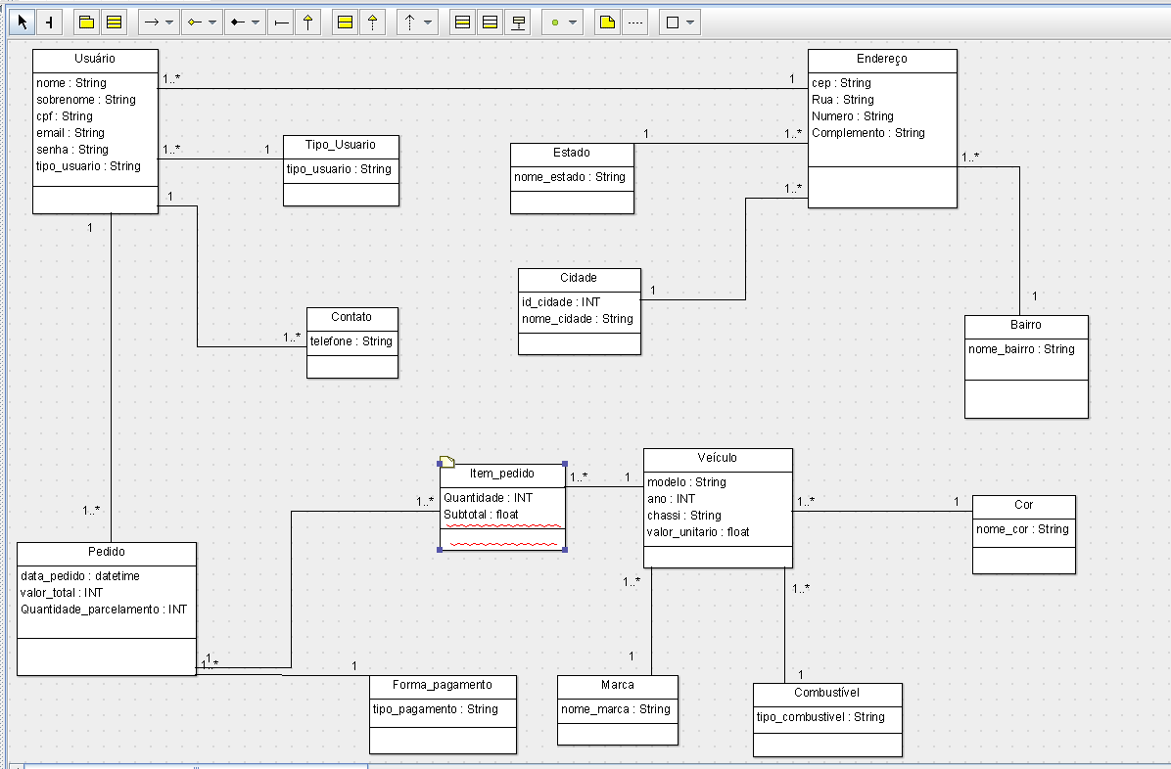
Diagrama de Classes – ARGO UML

Slide 8
CASO DE USO
WORD

Slide 9
DESCRIÇÃO DO CASO DE USO

Slide 10
Banco de Dados

Slide 11
SQL

Slide 12
Definição

Slide 13
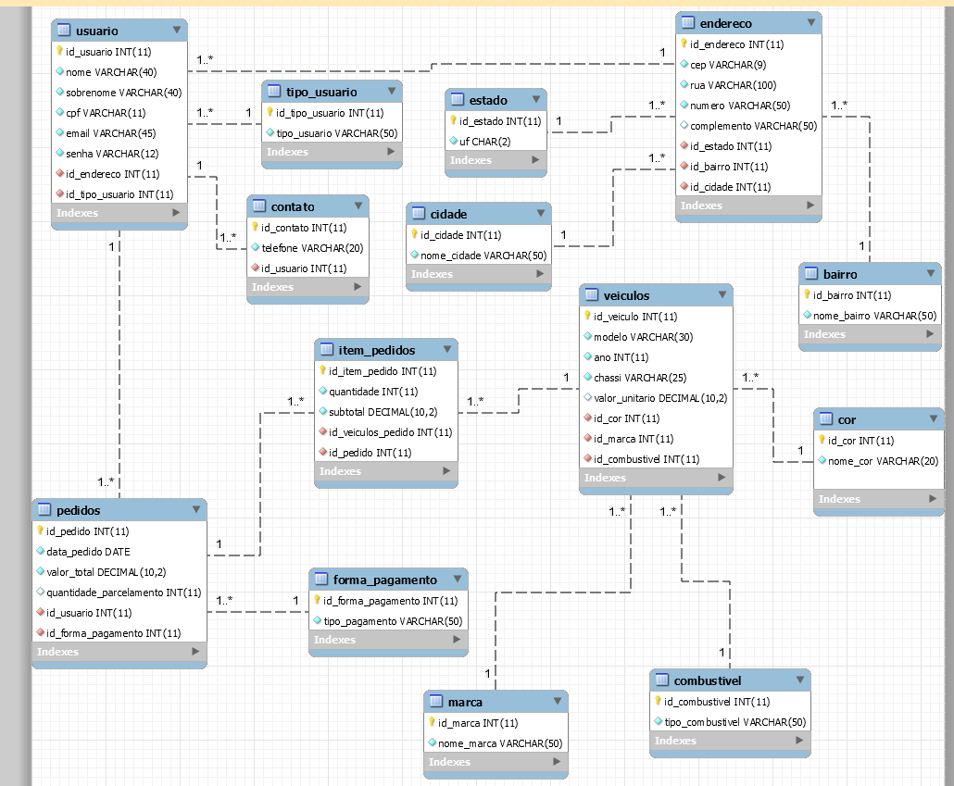
DIAGRAMA DO BANCO

Slide 14
Front-end
Foi responsável por “dar cara” da interface. Trabalhou na construção a parte da aplicação que interage diretamente com o usuário.

Slide 15
HTML

Slide 16
Framework Bootstrap

Slide 17
Visual Studio Code (1.30.2 )

Slide 18
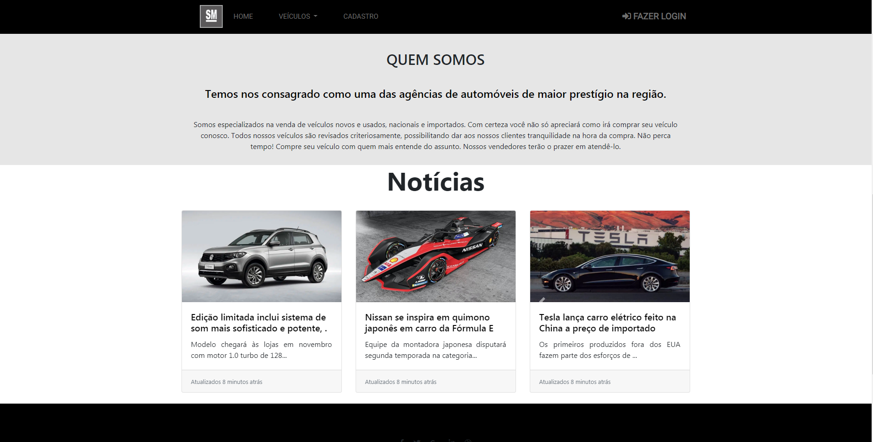

Slide 19
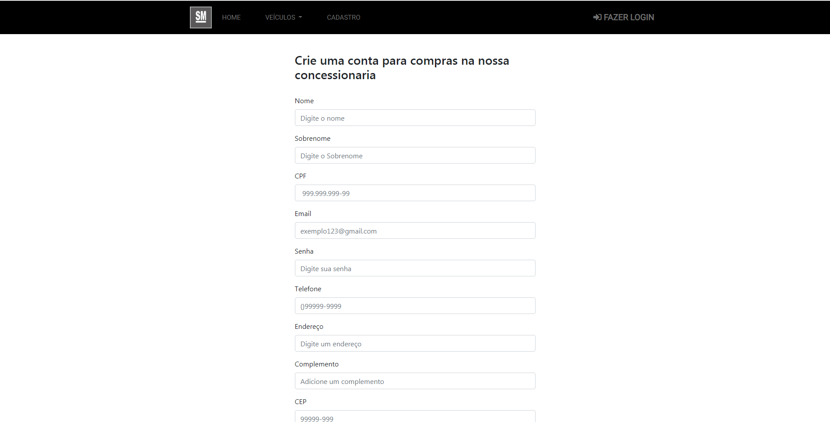

Slide 20
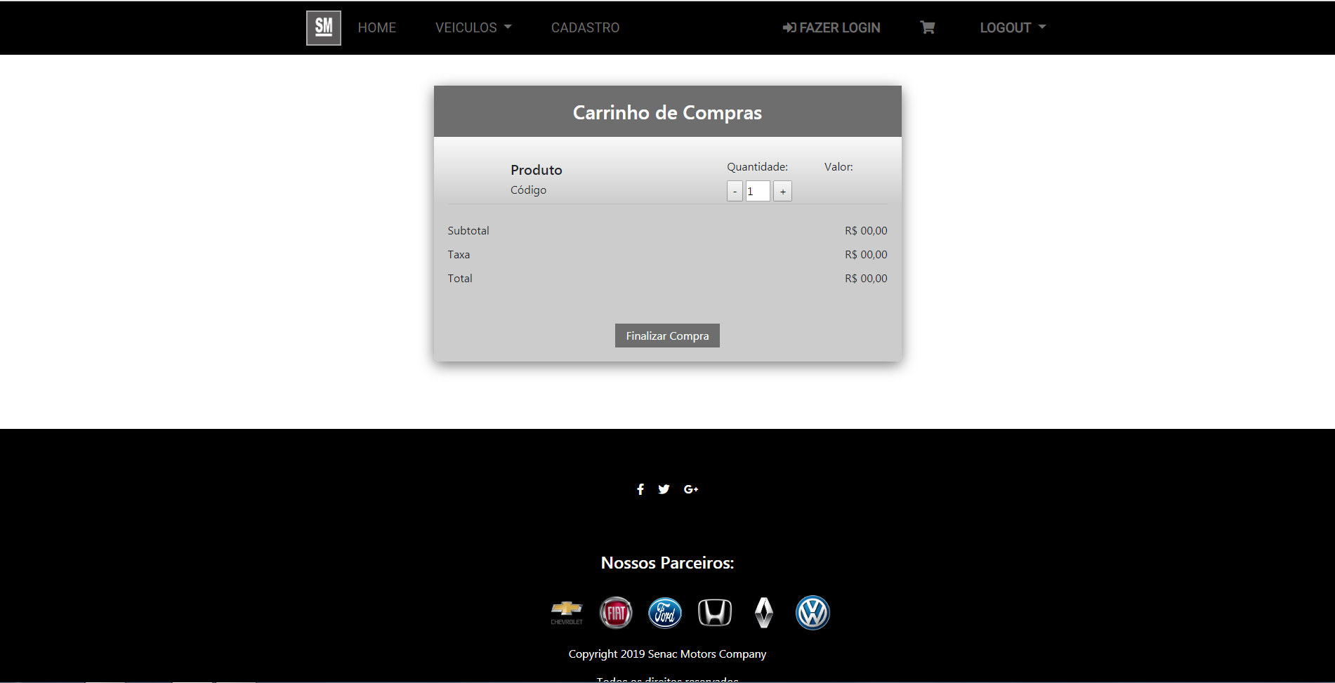

Slide 21
Back End

Slide 22
Eclipse JEE.

Slide 23
Estrutura
Modelo, DAO, Serviço, Controle, Util, Servlet

